Slide 1

Database 2
Маеров Тимофей
Notes:
О себе.
Формат лекции – 3 блока по 25 минут с 5м перерывом
Вопросы – поднимаем руки
Познакомиться со студентами – поднимают руки – jvm, pyton, idea, kotlin, docker, gradle, алгоритмы сортировки, строгая типизация, базы данных?

Slide 2
Docker api
script.sh
Docker cli
DockerClient
Docker deamon
API
Java Application
TC (DockerClient)

Slide 3
Вопросы с предыдущей лекции

Slide 4
Агрегатные функции
SELECT count(*) FROM users ;
SELECT * FROM users JOIN groups ON groupId =id WHERE age > 50;
SELECT name FROM users WHERE age > (SELECT avg(age) FROM users )
SELECT DISTINCT name FROM users;
SELECT name, max(age) FROM users GROUP BY name;

Slide 5
Join
id | Name | OrderId
1 | Миша | 2
2 | Петя
id | Price | Address
1 | 1100 | Москва
2 | 300 | Челябинск
Left vs Right vs Inner vs Outer
id | Name | OrderId | Id | Price | Address
1 | Миша | 2 | 2 | 300 | Челябинск
2 | Петя
 |  |  | 2 | 1100 | Москва

Slide 6
Limit
SELECT name FROM users WHERE age > 18 LIMIT 5;
SELECT name FROM users group by name LIMIT 5;

Slide 7
Обработка запроса к БД
Parser – синтаксический анализатор
Planner (оптимизатор) – выбор оптимального плана
Executor – непосредственное выполнение запроса

Slide 8
Оптимизатор
SQL язык декларативный – на SQL мы описываем что хотим получить, а не как.
Оптимизатор СУБД решает сам:
Какие индексы и как использовать
В каком порядке джойнить таблицы
В каком порядке накладывать условия
Что делать с подзапросами (можно преобразовать в джоины)

Slide 9
Объяснительная
Explain
Explain analyze
Примерный анализ , без выполнения запроса
Точный анализ на выполненном запросе

Slide 10
Выводы:
Sql запросы хорошо описывают аналитическую логику
Посмотреть план выполнения Sql запроса можно через explain

Slide 11

Индексы
Индекс - объект базы данных, создаваемый с целью повышения производительности поиска данных

Slide 12
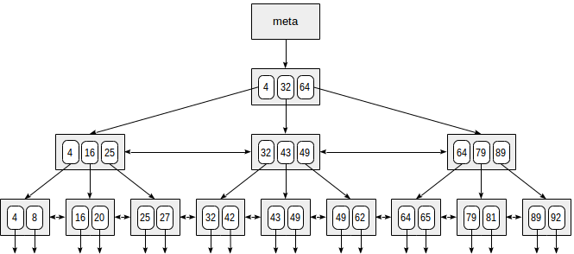
B-Tree
Notes:
https://habr.com/ru/company/postgrespro/blog/330544/ https://habr.com/ru/company/quadcode/blog/696498/

Slide 13
Другие индексы
Functional
Multicolum
B-Tree
Hash
Text
…

Slide 14
Практика
dump
Создать индекс
Оценить ускорение поиска
Селективность
BitMap
Покрывающий индекс
Создать Мульти-индекс
Создать индекс для текста

Slide 15
Селективность
sex
age
name
id
1/2
1/100
1/1000
1/count

Slide 16
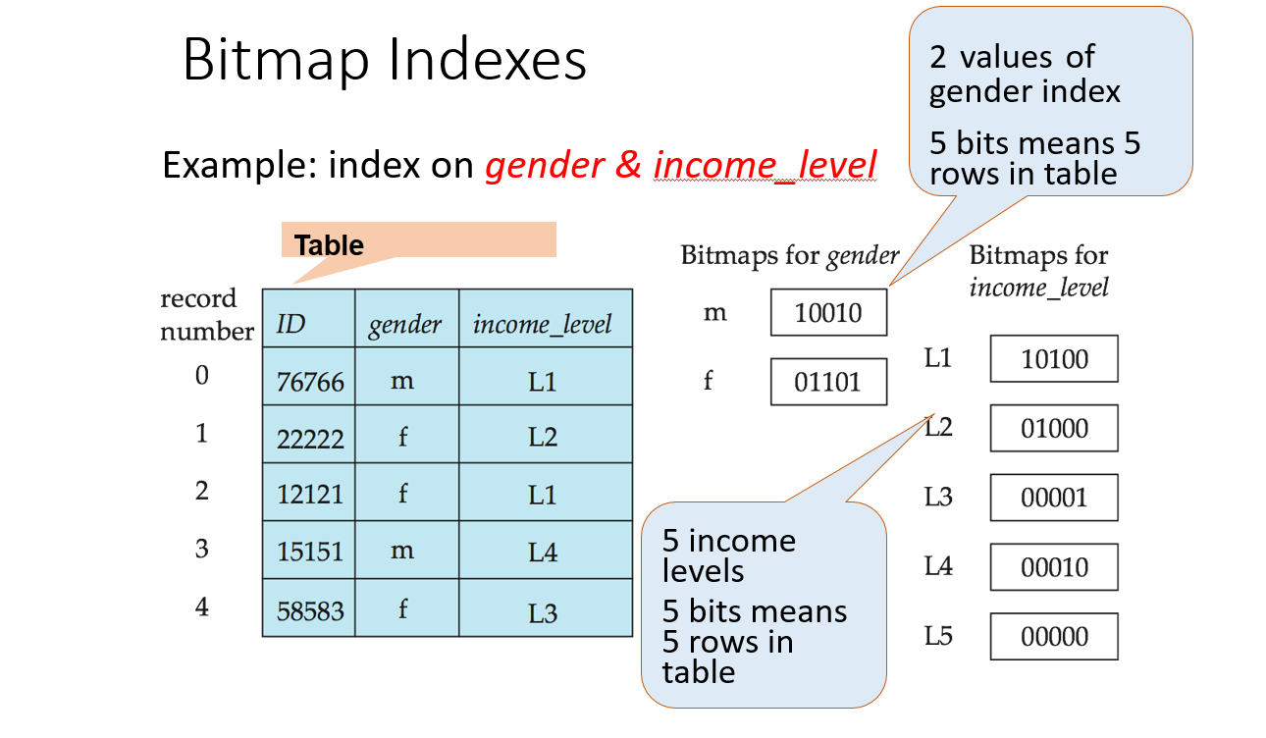
BitMap

Slide 17
Выводы:
Индексы ускоряют поиск, но требуют затрат на поддержание
Самый распространенный индекс B-tree
Нужно исследовать Sql запросы, чтобы выбрать оптимальный индекс

Slide 18
Sequens
Trigger
Function

Slide 19
Домашнее задание
Создать и загрузить dump
Создать индекс, рассчитать его селективность
Создайте триггер для первичного ключа
Создать триггер для поля create_at

Slide 20
Материалы:
https://habr.com/ru/company/postgrespro/blog/330544/ https://habr.com/ru/company/quadcode/blog/696498/
https://habr.com/ru/post/276973/

